Slide 1
第20讲 道德风险与信贷配给
徐高 博士
2019年5月6日

Slide 2
20.1 从阿罗德布鲁世界到金融摩擦
阿罗德布鲁世界：完全没有摩擦力的联通湖泊体系
世界所处的状态（或是事件）是公共信息
市场是完备的，可以自由地交易阿罗证券来在任意两个状态之间调配资源
任意阿罗证券的价格可以被唯一确定下来——无论是通过均衡定价方法还是无套利定价方法
由于任意一种资产都可被视为由若干阿罗证券所组成的组合，所以任意资产的价格也可以被唯一地确定下来
不同资产风险调整之后的回报率都是一样的
金融交易无需依赖银行等金融中介机构的协助——因而没有金融中介机构存在的空间
需要在分析中引入金融摩擦来理解现实中丰富多彩的金融现象
从摩擦力的角度方能理解不同资产间不一样的风险调整后回报率
从摩擦力的角度方能理解金融中介这种“金融泵站”的道理
阿罗德布鲁世界都是一样的，非阿罗德布鲁世界各有各的不同（各有各的摩擦）：信息不对称（asymmetric information）、期限错配（maturity mismatch）、交易成本（transaction cost）等

Slide 3
20.2 信息不对称与委托代理
信息不对称（asymmetric information）
道德风险（moral hazard）：事后（ex-post）信息不对称——发生在交易合约签订之后的信息不对称
当交易一方的行为不为另一方所知，且行为的成本由另一方承担时，做出行为的一方会变得更加不审慎
逆向选择（adverse selection）：事前（ex-ante）的信息不对称——存在于交易合约签订之前的信息不对称
当交易双方存在不对称信息时，有私人信息的一方可能会选择性进行那些对自己有利的交易，而不进行对自己不利的交易，从而让另一方受损
委托代理模型（principal-agent model）：分析信息不对称的常用工具；发展成了经济学的一个专门分支——契约理论（contract theory）
掌握信息的代理方（agent）
没有信息的委托方（principal）
简化假设以避免多重均衡：所有讨价还价的权力都在委托方——委托方会设计一个合约，代理方只能选择接受还是不接受，而不能提出自己的合约

Slide 4
20.3 信贷配给 模型设定
信贷配给（credit rationing）：指借款者即使愿意支付资金出借人所要求的利率水平（甚至更高），仍无法获得贷款的现象
出借人（lender）风险中性、要求的利率（也是市场利率）为0，因完全竞争而获得0利润
借款人（borrower）风险中性
掌握一种规模报酬不变的投资技术，初始投资I∈[0,+∞)的任意投资项目
有一定概率成功：成功时投资项目总回报为RI（R>1，是一个常数）
也有一定概率失败：失败时投资项目的总回报为0
借款人获得借款后可以选择努力（behaving）或偷懒（misbehaving）
选择努力：投资项目有p_{H}的概率成功。而借款人不能从项目中获得任何私人收益
选择偷懒：项目成功的概率下降到p_{L}=p_{H}-Δp<p_{H}，借款人从项目中获得BI的私人收益（B是大于0的常数）——项目即使失败也会产生私人收益
借款人是努力还是偷懒、是否获得了私人收益，是借款人的私人信息（出借人无法知晓）
拥有初始资金量为A，需要借入I-A的资金来启动规模为I的投资项目

Slide 5
20.3 信贷配给 模型设定（续）
项目净现值
借款人努力时，投资项目净现值（NPV）为正：p_{H}R>1
借款人偷懒时，即使加上借款人获得的私人收益，项目净现值也为负：p_{L}R+B<1
借款合同
双方间的借贷合同由出借者（委托方）订立，借款人（代理方）选择接受还是不接受
合同是一个有限责任（limited liability）合同——即借款人的收益不能低于0（不能让借款人交罚款）
由于项目失败时的收益是0，合同规定投资项目失败时出借人和借款人都只从项目中获得0收益
合同规定，当项目成功时，出借人和借款人分别获得R_{l}与R_{b}（R_{l}+R_{b}=RI）
待分析的问题
借款人偷懒的可能带来了代理成本——代理成本究竟是多大？
合同如何规定项目成功时双方的收益（ R_{l}与R_{b} ）？

Slide 6
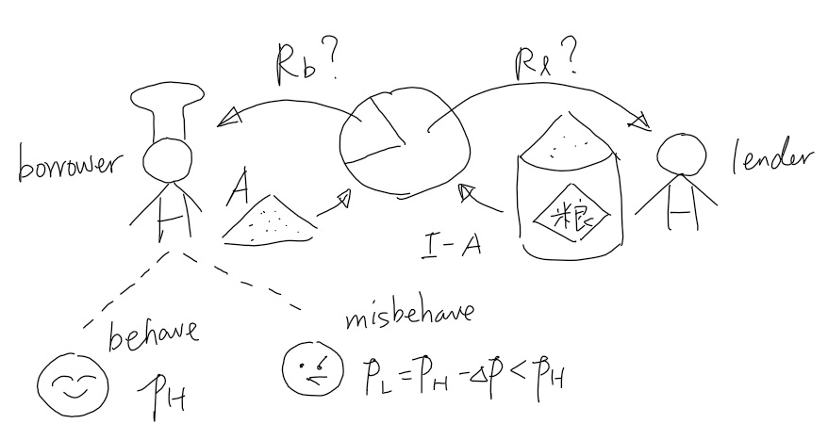
20.3 信贷配给 模型设定的图示
想象成一个厨师（borrower）手里有A数量的面粉，需要向面粉大户（lender）借入面粉来烙饼
厨师有可能偷懒（烙饼时私藏一部分面粉归自己）
面粉大户需要怎样签订合同来保证自己的利益？

Slide 7
20.3 信贷配给 模型的分析
整体分析思路
借款人必须要在成功项目的回报中获得足够大的份额，他才会在乎项目成功与否，因而不会偷懒
为了保证借款人在成功项目的回报中有足够大的份额，借款人的自有资金A在项目总投资I中必须占据足够大的份额
相应地，出借人在项目总投资I中占据的份额就不能太大，从而形成信贷配给（借款数量有限）
借入者的激励相容约束（incentive compatibility constraint）：必须得使得借款者有动力努力而不是偷懒
相应地，出借人从项目收益中分走的份额就不能太大

Slide 8
20.3 信贷配给 模型的分析（续）
出借者的参与约束（participation constraint）
出借人借出资金数量为I-A
出借人从项目中获得的期望收益为p_{H}R_{l}
出借人从项目中获得的期望收益需要不低于出借资金数量（市场利率为0）
出借人因为完全竞争而获得0利润，上面的不等式取等号，所以有
从中解出
为了让k>0，要求
意味着每单位投资的期望回报率p_{H}R-1小于每单位投资的代理成本p_{H}B/Δp，否则项目投资规模为无限

Slide 9
20.3 信贷配给 讨论
信贷配给之所以存在，是因为出借人和借款人之间的利益导向不完全一致，因此出借人作为委托方，必须支付代理成本（B/Δp）来激励借款人
资本乘数（equity multiplier）：由项目净现值的假设可知p_{L}R+B<p_{H}R，所以有R>B/Δp，这意味着k>1——借款者可以利用借入的资金来加杠杆，杠杆倍数就是k
声誉（reputation）的价值：模型中不偷懒声誉的价值是无限大——好的声誉能让人做成旁人不能做成的事情，在长期带来巨大回报

Slide 10
20.4 信贷配给理论的应用 金融加速器（financial accelerator）
信贷配给带来资产价格与信贷扩张的正反馈机制放大经济波动
资产价格上升→A上升→融资量(k-1)A上升→信贷扩张→资产价格上升→……
资产价格下降→A下降→融资量(k-1)A下降→信贷收缩→资产价格下降→……
次贷危机之前，美国房价涨幅的回落引发了美国银行放贷意愿的大幅下滑
美国信贷增长在次贷危机爆发后急剧下滑
数据来源：CEIC

Slide 11
20.4 信贷配给理论的应用 金融加速器——日本和中国的例子
日本1991年房地产泡沫的破灭引发了信贷的急剧收缩
中国地产开发商获得的银行信贷与房价走势高度同步
数据来源：CEIC，Wind

Slide 12
20.4 信贷配给理论的应用 债务悬挂与债务通缩
债务悬挂（debt overhang）：借款人因为已经债台高筑，所以无法为可以获得盈利的投资项目获取融资
假设一项投资项目最低需要‾I的投资量
为启动这个项目，借款人至少需要‾A=‾I/k的自有资本金
借款人拥有A>‾A的资本金，但身背总量为D的债务
当A-D<‾A时，这位借款人因为债务的存在而无法获取融资来启动项目
过去的债务给当前的投资带来了约束
债务通缩（debt deflation）：通缩使债务的真实价值上升，抑制经济活动，引发更强的通缩压力——欧文·费雪，《繁荣与萧条》，1932年
借款人的资产A受到资产价格（股价、房价等）的影响很大，名义价值很容易表现出很大的波动性
负债通常是贷款、债券等固定收益类产品，名义价值比资产更有“刚性”
经济周期向下时，资产价格下降→企业净资产缩水→企业融资约束收紧→信贷增长减速→经济活动走弱→物价下降→资产价格进一步下降→企业净资产进一步缩水……

Slide 13
20.4 信贷配给理论的应用 中国财政和货币政策的配合
我国固定资产投资资金来源中，财政资金占比仅6%
但信贷配给效应的存在，使我国财政支出在带动融资方面有了杠杆效应
数据来源：Wind

